Slide 1

Строение атомов Квантовая теория Уравнение Шредингера Квантовые числа

Slide 2
 1900г. М.Планк, квантовая теория света. Квант энергии Е = hν. Постоянная Планка h = 6,625·10⁻³⁴Дж·с.
1905 г. А. Эйнштейн. Корпускулярно - волновая природа света, фотоны. Е = mc².
Объединённое ур-ние Планка-Эйнштейна hν = mc²,
т.к. ν = с/λ, то λ = h/(mc).
 1924 г. Де Бройль - для электрона λ = h/(mv). Электрон – это и корпускула и волна.
Принцип неопределённостей Гейзенберга (1927) Δx·Δp_{x} ≥ ħ или Δх·Δv ≥ h/2πm_{е} – у атома нет чётких границ, электронное облако.
Атомная орбиталь (АО) – граничная поверхность, внутри которой вероятность нахождения электрона составляет не менее 90 - 95%.

Slide 3
Уравнение Шредингера 1926 г.
гамильтониан
Ĥψ = Еψ
(Е энергия – это у электрона всё).
Волновая функция Ψ характеризует амплитуду электронной волны, а её квадрат Ψ² – плотность вероятности нахождения электрона в определённой области пространства.

Slide 4
КВАНТОВЫЕ ЧИСЛА
Волновая функция ψ – это функция четырёх квантовых чисел (n, ℓ, m_{ℓ}, m_{s}).
ψ(n, ℓ, m_{ℓ}, m_{s}) = ψ(x, y, z, t)
n – главное квантовое число,
ℓ – побочное (орбитальное) квантовое число,
m_{ℓ} – магнитное (азимутальное) квантовое число,
m_{s} – магнитное спиновое квантовое число.

Slide 5
Главное квантовое число n определяет энергию электрона и может принимать только целочисленные значения: 1, 2, 3 ... и т. д.
Каждому значению n соответствует определённый уровень энергии электрона: Е₁ < Е₂ < Е₃< ... и т.д.
Обычно представляется в виде:
1 2 3 4
К L М N

Slide 6
Побочное (орбитальное) квант. число ℓ определяет энергию электрона (слабее, чем n) и форму атомной орбитали.
Принимает целочисленные значения от 0 до (n–1).
Обозначается латинскими буквами:
Значение ℓ 0 1 2 3 4
Подуровень s р d f g
Энергия Е_{s} < Е_{р} < Е_{d} < Е_{f}
Условное обозначение формы АО
s
р
d

Slide 7
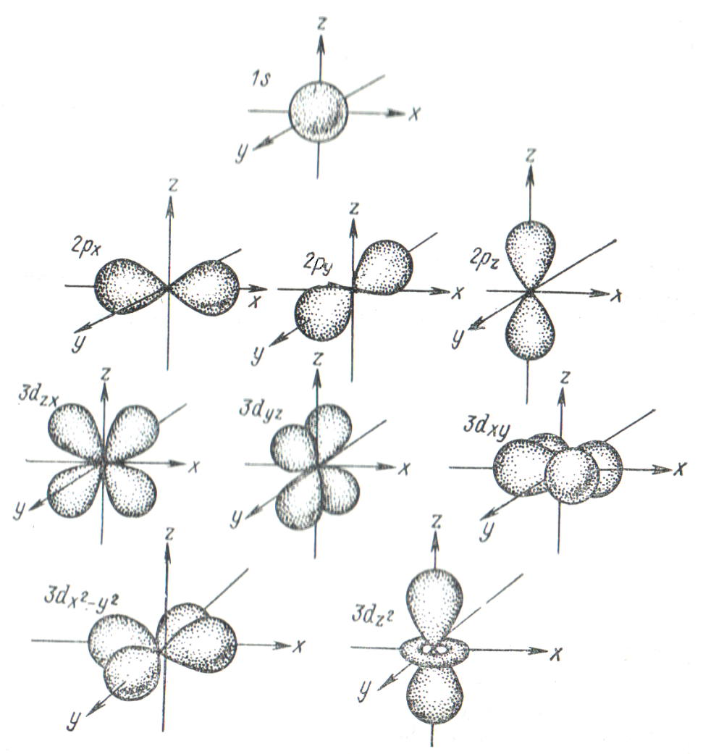
Магнитное квантовое число m_{ℓ} характеризует количество и ориентацию АО в пространстве и принимает целочисленные значения от ­ℓ до +ℓ, включая ноль. Всего принимает 2ℓ+1 значение.
Условное обозначение в виде ячейки или ─.
у s-подуровня – одна АО
у р-подуровня – три АО
у d-подуровня – пять АО
у f-подуровня – семь АО.
-2 -1 0 +1 +2 ℓ

Slide 8
Спиновое квантовое число m_{s} – характе-ризует собственный магнитный момент электрона (спин).
Имеет только два значения +½ и -½.
обозначается стрелками  или .
2р
1s
1s
2s
1s

Slide 9
ПРАВИЛА ЗАПОЛНЕНИЯ АО И ЭЛЕКТРОННЫЕ ФОРМУЛЫ АТОМОВ
Принцип минимума энергии
1s<2s<2р<3s<3р<4s≈3d<4р<5s≈4d<5р<6s≈5d≈4f<6р<7s
Принцип Паули
4s
3d
3р
Правило Гунда
3s
2р
2s
Правила Клечковского
1s
Различают электронные (сокращённые) и электронно-графические (полные) формулы атомов.
Электронная формула атома водорода: ₁Н 1s¹
и электронно-графическая ₁Н
1s

Slide 10

ПОРЯДОК ЗАПОЛНЕНИЯ АО ЭЛЕКТРОНАМИ
Н 1s¹
Не 1s²
2р
2s
1s
Li 1s²2s¹
1 2 3
Nе 1s²2s²2р⁶

Slide 11
СТРУКТУРА ПЕРИОДИЧЕСКОЙ СИСТЕМЫ Д.И.МЕНДЕЛЕЕВА
Второй период
Литий Li 1s²2s¹
Бериллий Ве 1s²2s²
Бор В 1s²2s²2р¹
Углерод С 1s²2s²2р²
Азот N 1s²2s²2р³
Кислород О 1s²2s²2р⁴
Фтор F 1s²2s²2р⁵
Неон Nе 1s²2s²2р⁶
Первый период
2р
₃Li
2s
Водород Н 1s¹ или
1s
₁Н
2р
1s
₅В
2s
Гелий Не 1s² или
1s
2р
₇N
2s
₂Не
1s
1s
2р
₁₀Nе
2s
1s

Slide 12
Важнейшие периодические свойства атома:
атомный и ионный радиусы (r);
энергия ионизации, (Е_{и});
сродство к электрону, (E_{е});
электроотрицательность,
окислительно-восстановительная активность;
степень окисления,
составы высших водородных соединений,
составы высших кислородных соединений,
термодинамические,
электролитические свойства и многие другие.

Slide 13
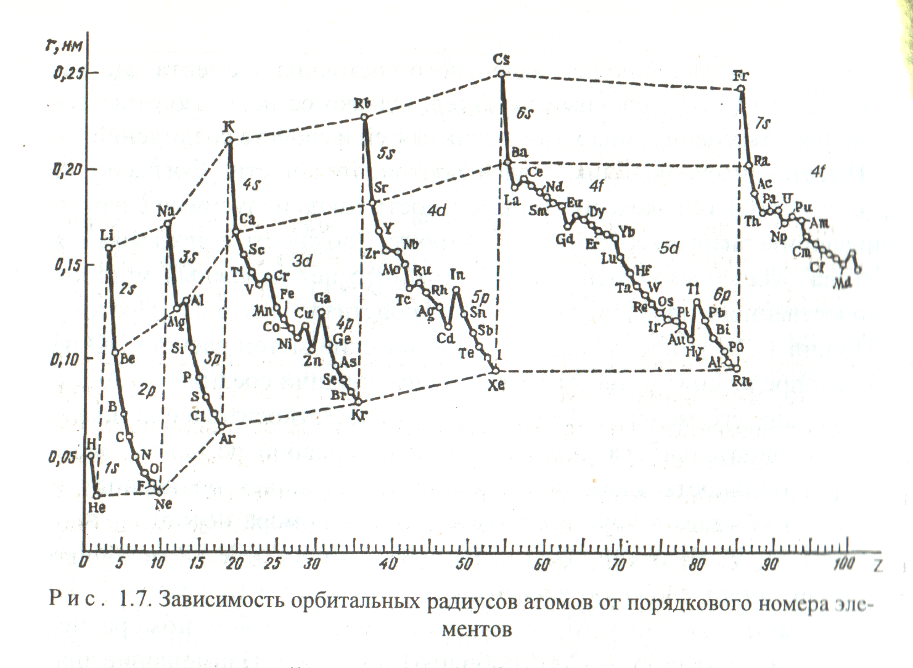

Slide 14
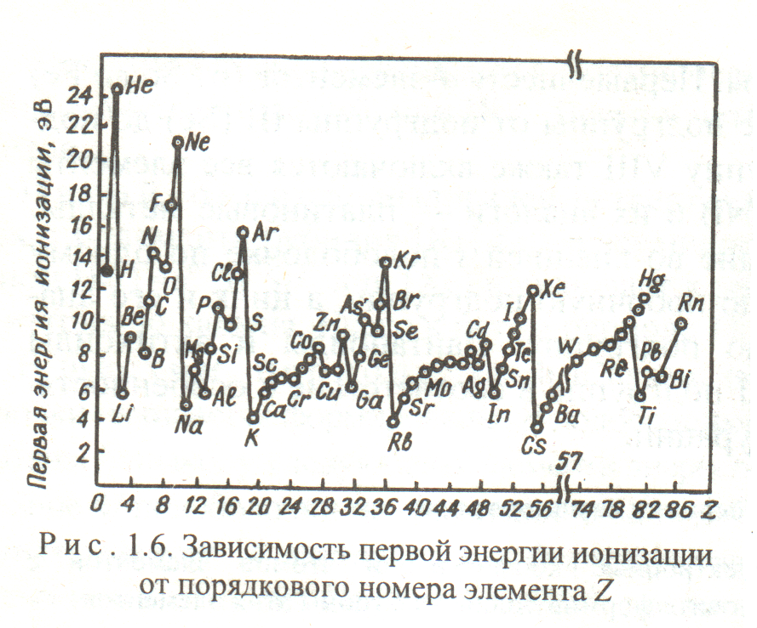

Slide 15
Степень окисления – условный электрический заряд атома в соединении, вычисленный из предположе-ния, что соединение состоит из ионов.
Число оттянутых от атома связующих электрон-ных пар соответствует положительной степени окисления элемента, а значение отрицательной степени окисления − числу притянутых электр. пар.
ех, в молекуле HF у атома фтора x=4, а у атома водорода x=2, поэтому более электроотрицательный фтор притягивает на себя электронную пару и «заряжается» отрицательно.
+1
–1
H F
₁Н
2р
1s
₉F
2s
1s

Slide 16
+1 + х + 4(−2) = 0; отсюда х = +7
2(+1) + 2х + 7(−2) = 0; отсюда х = +6

Slide 17
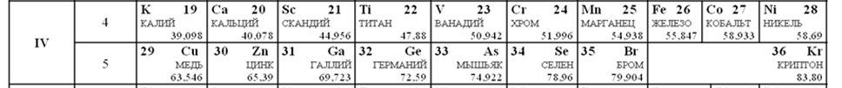
4s
3d
₂₁Sc 4s²3d¹
3d
4s
3d
E
4s
4s
3d
₂₄Cr 4s¹3d⁵
4s
3d
₂₉Cu 3d¹⁰4s¹
21
24
29
Z

Slide 18

Следующая тема Химическая связь

Slide 19
Про кванты

Slide 20
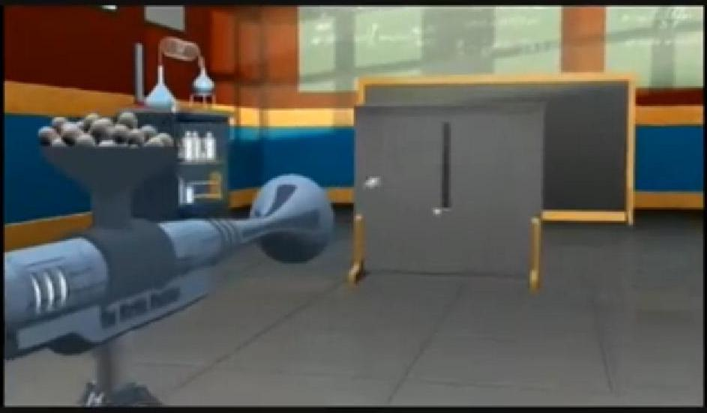
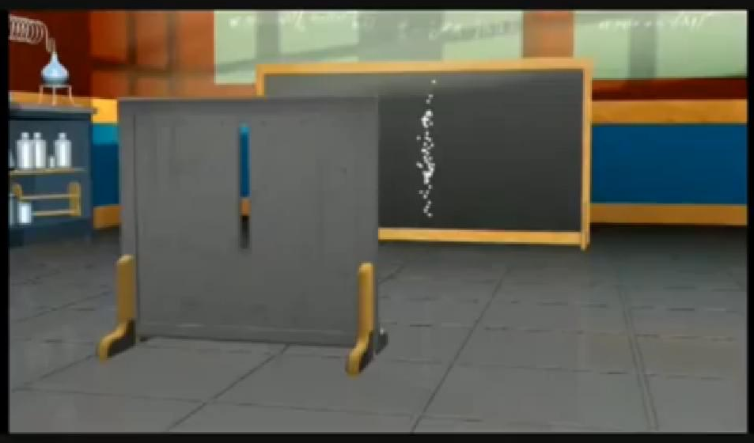
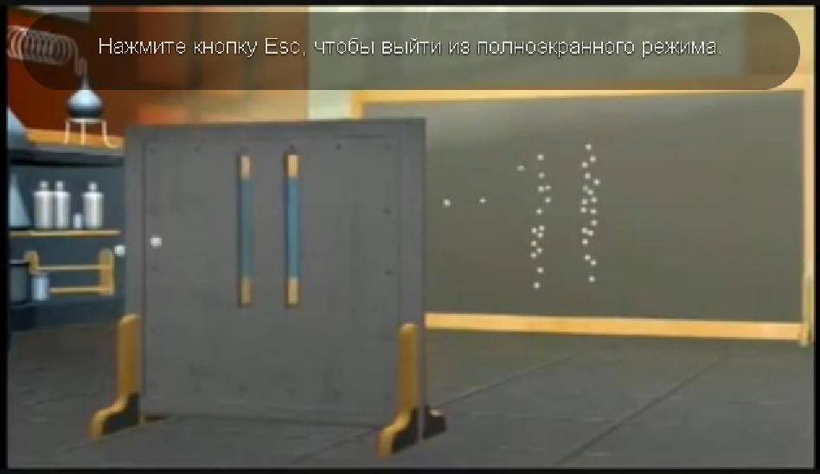
Частицы мячики

Slide 21
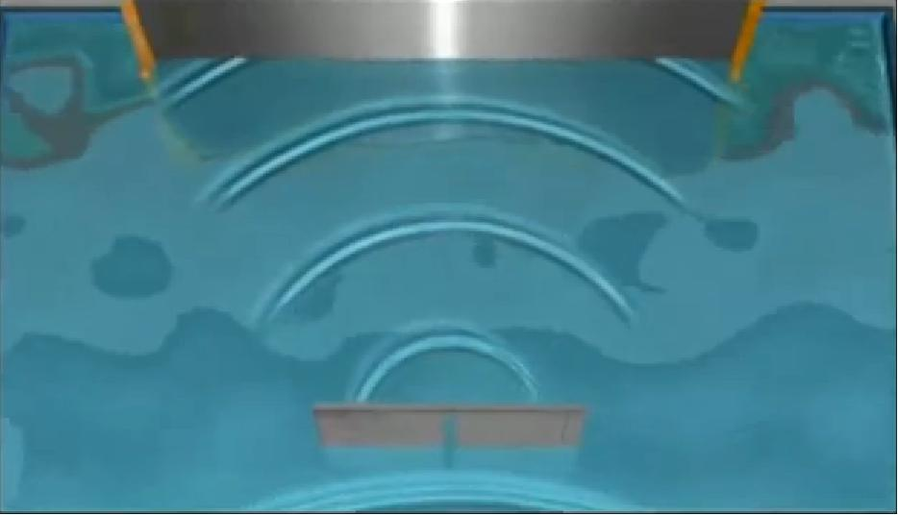
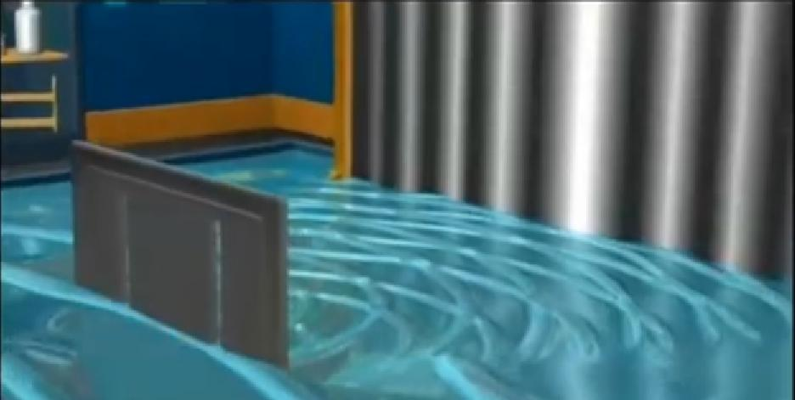
волны фотоны
Интерференция волн

Slide 22
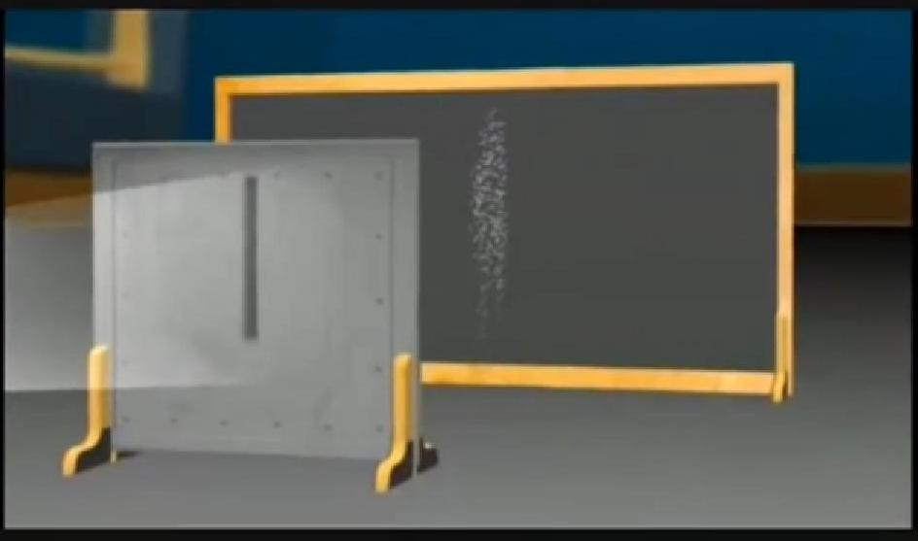
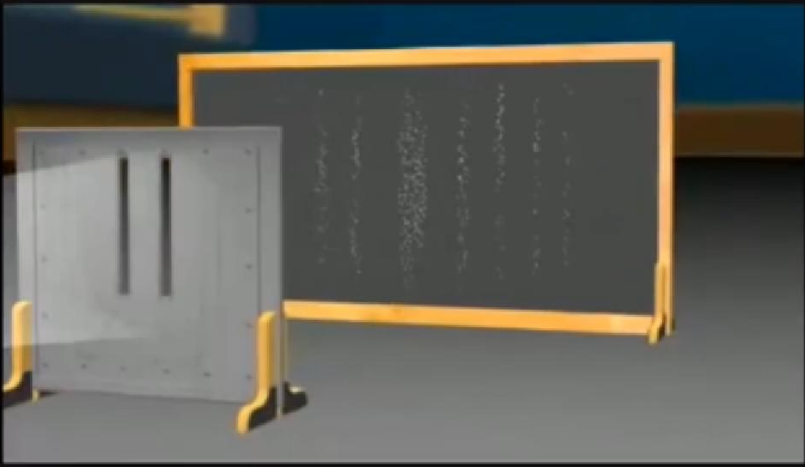
электроны
Интерференция волн

Slide 23
Интерференция волн

Slide 24
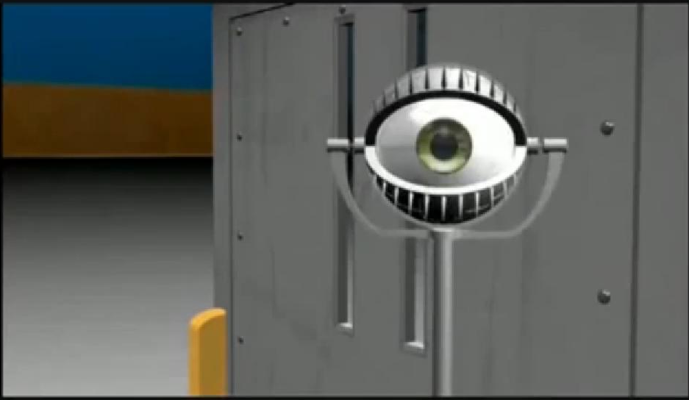
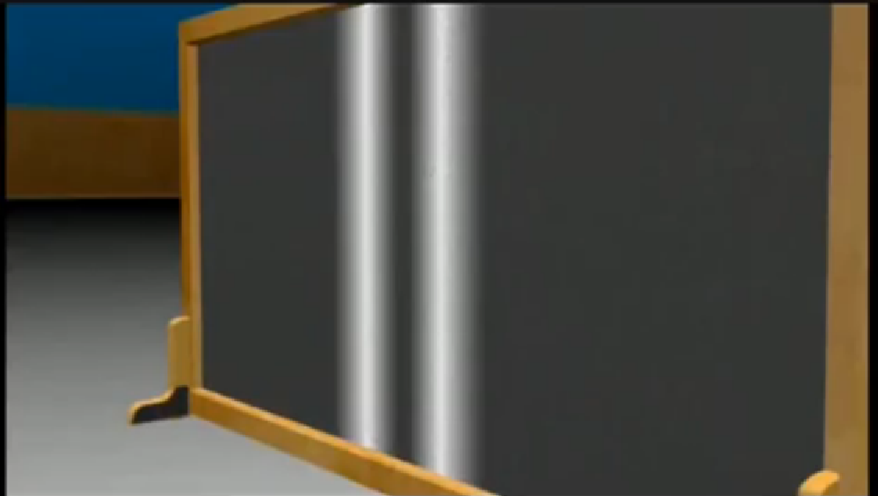
back
нет интерференции

